Slide 1

Etapa 9
Arquitetura: Linguagem, Interface e Ambiente de SGBDs

Slide 2
Conversa
Linguagens e interfaces
Categorias do usuário
Ambientes de SGBD
Utilitários e ferramentas

Slide 3
Linguagens
Linguagens e interfaces
Usuário
DDL – Data Definition Language

Slide 4
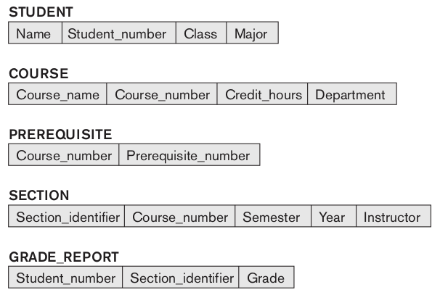


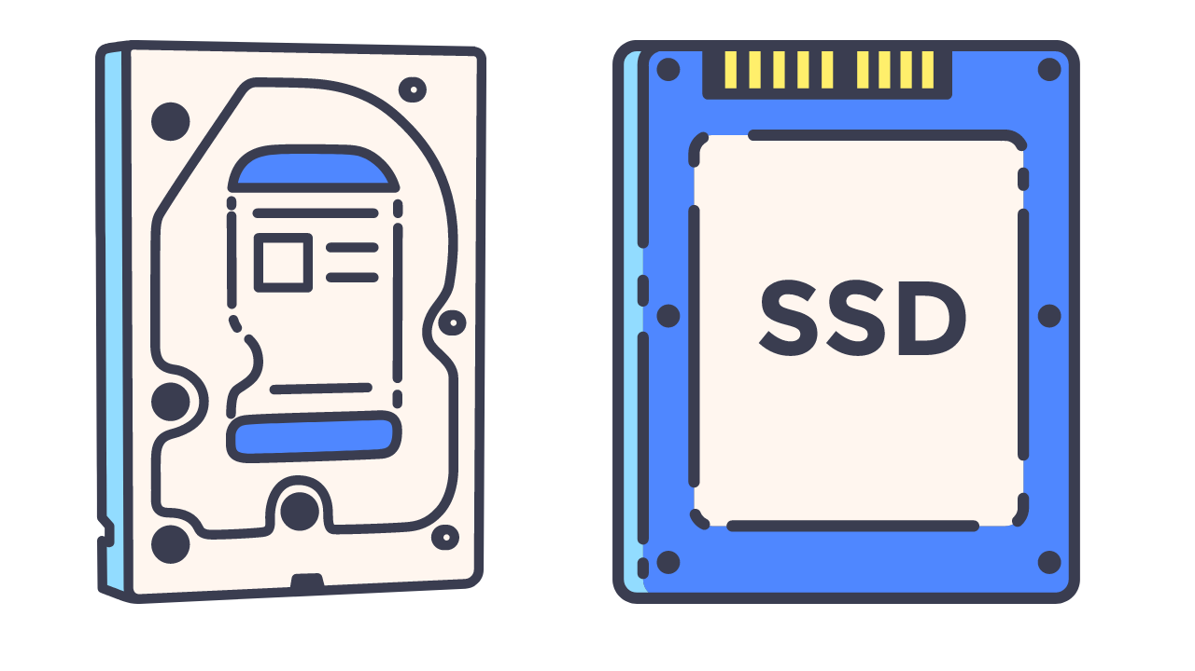



Linguagens
C:/
Linguagens e interfaces
Usuário
DDL – Data Definition Language

Slide 5
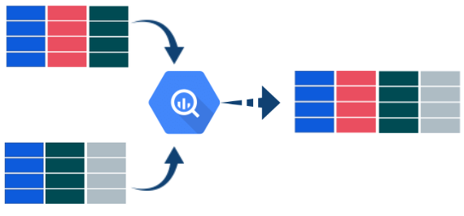

Linguagens
VDL
SDL
---------------------------------------------
C:/
Separação explicita

Slide 6


Linguagens
DML
Inserção, recuperação...

Slide 7
Linguagens
Oper. De BD
Alto nível | Não procedural
DML
Baixo nível | Procedural
O que recuperar e não como

Slide 8
Linguagens
Alto nível | Não procedural
DML
Especifica como!
Baixo nível | Procedural
Embedada em uma ling host

Slide 9


Interfaces

Slide 10
Interfaces
Web Clients
NLI
App Mobile
Pesquisa Keyword
Forms
Speech input/output
Naive
GUI
Interfaces
DBA

Slide 11
Interfaces
Requisições & estrutura
Baseado em lista
Web Clients
NLI
App Mobile
Pesquisa Keyword
Forms
Speech input/output
Naive
GUI
Interfaces
DBA

Slide 12
Interfaces
Bancos, reservas ...
Acesso à dados
Web Clients
NLI
App Mobile
Pesquisa Keyword
Forms
Speech input/output
Naive
GUI
Interfaces
DBA
Menu limitado pelo app

Slide 13
Interfaces
Preenchimento total ou parcial
Web Clients
NLI
Interface p/ novos dados
App Mobile
Pesquisa Keyword
Forms
Speech input/output
Naive
GUI
Interfaces
DBA
SQL*Forms
Voltados para Naive com transações canned

Slide 14
Interfaces
Web Clients
NLI
Query -> manipulando o diagrama
App Mobile
Pesquisa Keyword
Interface: Diagrama
Forms
Speech input/output
Naive
GUI
Interfaces
DBA
Menus & Forms

Slide 15
Interfaces
Busca pela palavra reservada e conteúdo
Interpreta a ling. natural
Web Clients
NLI
App Mobile
Pesquisa Keyword
Forms
Speech input/output
Naive
GUI
Interfaces
DBA

Slide 16
Interfaces
Web Clients
NLI
Macth: palavra/doc
App Mobile
Pesquisa Keyword
Forms
Speech input/output
Naive
GUI
Interfaces
DBA
Indíces | Hacking functions

Slide 17
Interfaces
Web Clients
NLI
Contexto limitado
App Mobile
Pesquisa Keyword
Forms
Speech input/output
Naive
GUI
Interfaces
DBA
Speech como input e resposta

Slide 18

Interfaces
Web Clients
NLI
App Mobile
Pesquisa Keyword
Operações repetitivas
Forms
Speech input/output
Naive
GUI
Interfaces
DBA
Transações de rotina e repetitivas - saldo do banco

Slide 19
Interfaces
Web Clients
NLI
App Mobile
Pesquisa Keyword
Comandos com nível de privilégio
Forms
Speech input/output
DBA Staff
Naive
GUI
Interfaces
DBA

Slide 20
Ambiente

Slide 21
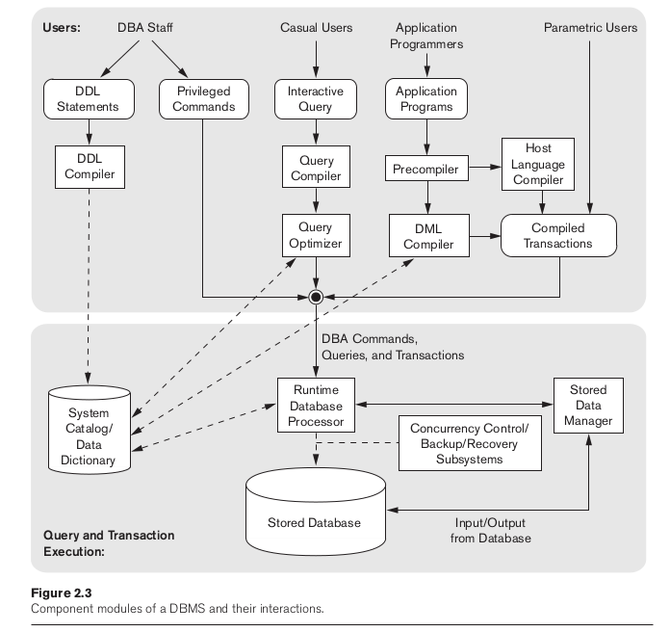
Componentes
Software
Modularizado

Slide 22
Componentes
Ambiente de BD
Módulos internos

Slide 23
Componentes
Esquema
Info de módulos
BD

Slide 24
Componentes
Acesso ocasional
Ex: Reordenação de operações

Slide 25


Componentes
Acesso ocasional
Ex: Reordenação de operações, eliminar redundâncias ....

Slide 26



Componentes
Linguagens de prog.
Extrai DML

Slide 27
Componentes
Canned Transaction

Slide 28
Componentes
Privileged commands,
Query plans,
Canned transactions ...
Infos de hd/ram

Slide 29
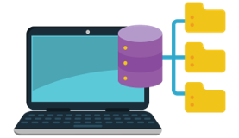
Componentes
Buffering
&
Caching

Slide 30


Utilities – Gerenciamento
Monitoramento
Reorganização do storage
Backup
Loading
Reformatar os dados

Slide 31
Utilities – Gerenciamento
Monitoramento
Reorganização do storage
Backup
Loading

Slide 32
Utilities – Gerenciamento
Monitoramento
Reorganização do storage
Incremental
Backup
Loading

Slide 33
Utilities – Gerenciamento
C:/
Monitoramento
Reorganização do storage
Backup
Loading

Slide 34


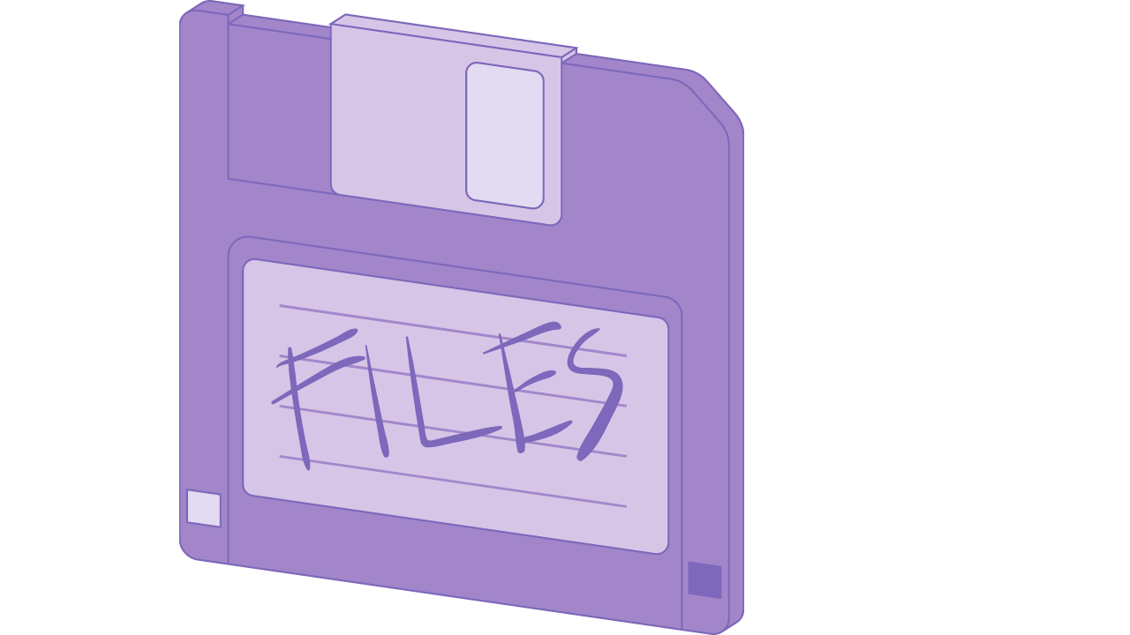
Utilities – Gerenciamento
C:/
Monitoramento
Reorganização do storage
Backup
Loading

Slide 35
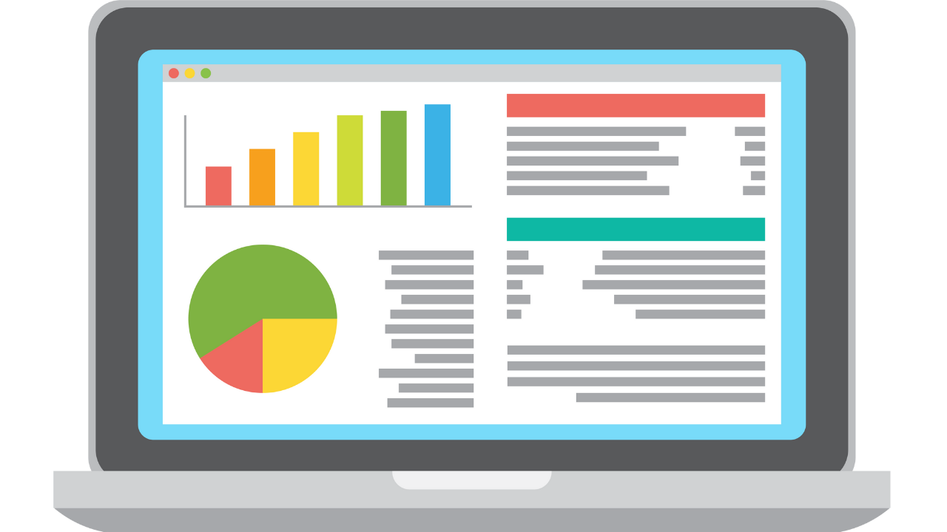
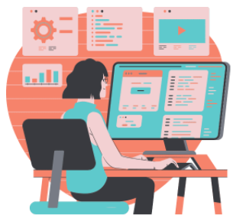
Utilities – Gerenciamento
Monitoramento
Reorganização do storage
Backup
Loading
Estatísticas do BD
Decisões
Notes:
Decisões de reorganização de arquivos de manter ou adicionar os indices e aumentar performance

Slide 36

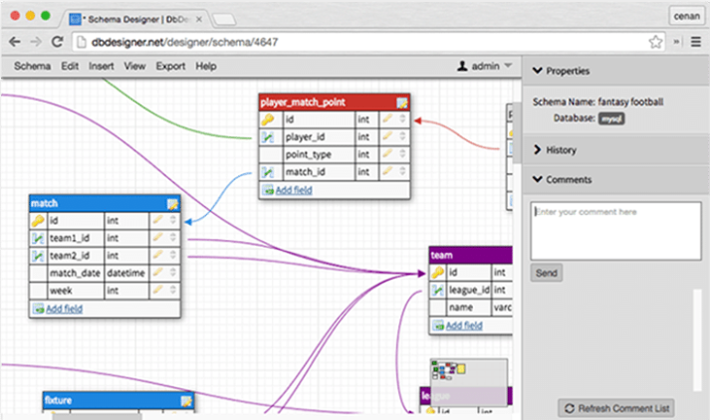
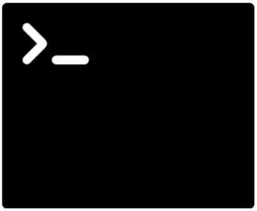

Ferramentas e aplicações
Data dictionary system
Armazena informações de decisão de design, padrões de utilização, descrição de aplicações
Terminal, workstations, PCs
Software de comunicação

